Slide 1

A Novel Modulation for IoT: PSK-LoRa
Luis E. Cardozo Ramirez - D. Fabian Tavera Gutierrez

Slide 2
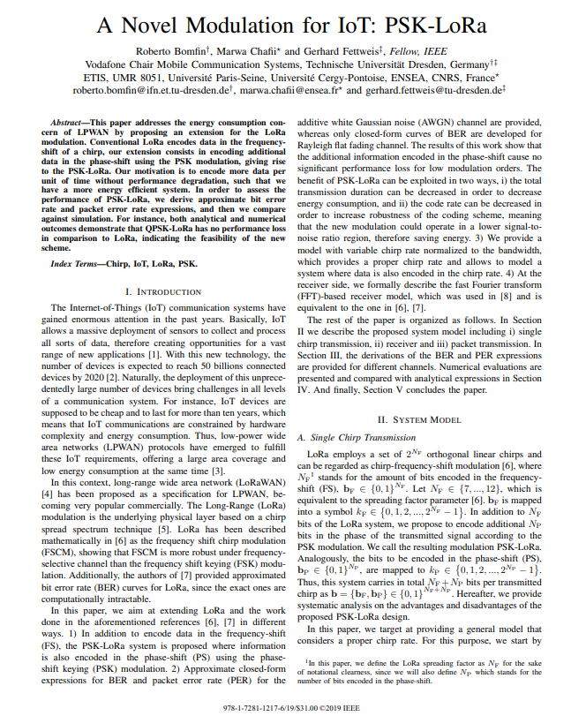
Resumo do Artigo
Publicado em: IEEE VTC Spring 2019 (Artigo de Conferência)
Objetivo: Apresentar um novo esquema de modulação chamado PSK-LoRa, combinando Phase Shift Keying (PSK) com o Chirp Spread Spectrum (CSS) do LoRa.
Metodologia: Análise teórica e simulações em canais AWGN e Rayleigh.
Resultado Principal: O PSK-LoRa pode transmitir a mesma quantidade de informação que o LoRa utilizando menos tempo de transmissão, sem perda de desempenho em alguns casos.

Slide 3
Qualidade da Redação
Estrutura Clara e Lógica
Linguagem Técnica Precisa e Consistente
Detalhamento Técnico Adequado

Slide 4
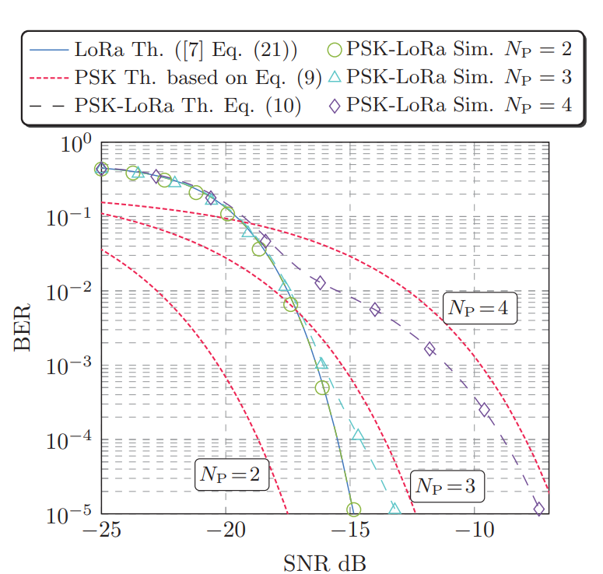
Equações e Gráficos
Equações Bem Explicadas com declarações explícitas de suposições (independência de símbolos, mapeamento Gray, detecção coerente) e descrições claras dos termos físicos.
As curvas apresentam parte dos resultados teóricos e simulados de forma clara, mas a curva de linha preta tracejada parece não estar visível ou ausente nos plots.

Slide 5
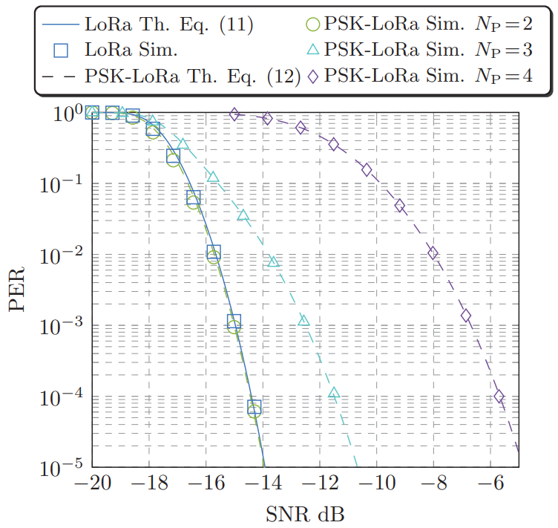
Equações e Gráficos
Equações Bem Explicadas com declarações explícitas de suposições (independência de símbolos, mapeamento Gray, detecção coerente) e descrições claras dos termos físicos.
As curvas apresentam os resultados teóricos e simulados de forma clara, mas a curva de linha preta tracejada parece não estar visível ou ausente nos plots.

Slide 6
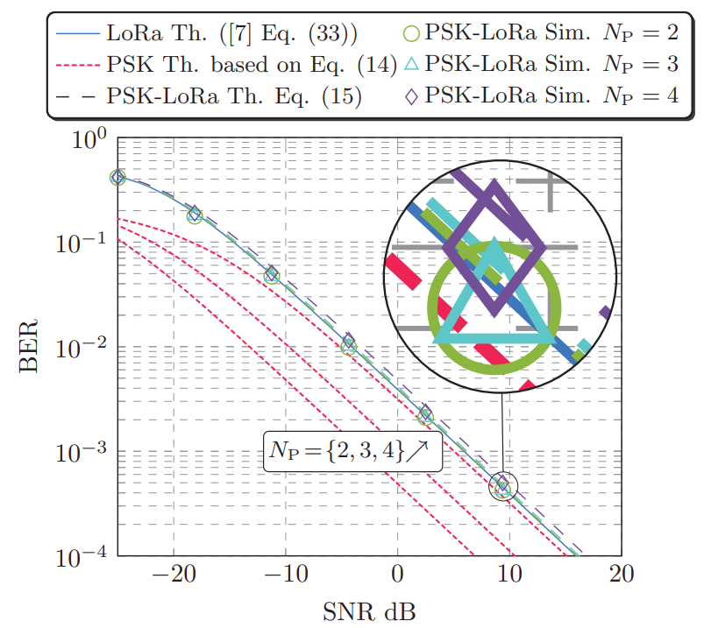
Equações e Gráficos
Equações Bem Explicadas com declarações explícitas de suposições (independência de símbolos, mapeamento Gray, detecção coerente) e descrições claras dos termos físicos.
As curvas apresentam os resultados teóricos e simulados de forma clara, mas a curva de linha preta tracejada parece não estar visível ou ausente nos plots.

Slide 7
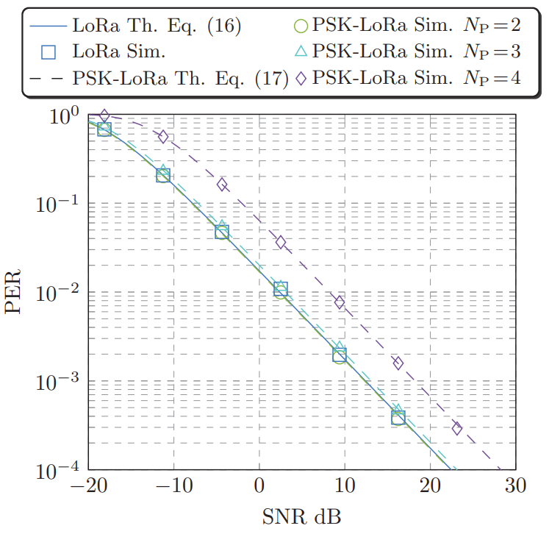
Equações e Gráficos
Equações Bem Explicadas com declarações explícitas de suposições (independência de símbolos, mapeamento Gray, detecção coerente) e descrições claras dos termos físicos.
As curvas apresentam os resultados teóricos e simulados de forma clara, mas a curva de linha preta tracejada parece não estar visível ou ausente nos plots.

Slide 8

Relevância da Contribuição
1
Inovação na ideia (PSK + LoRa)
Expressões para cálculo de BER/PER em canais AWGN e Rayleigh
Redução do consumo de energia
2
3

Slide 9
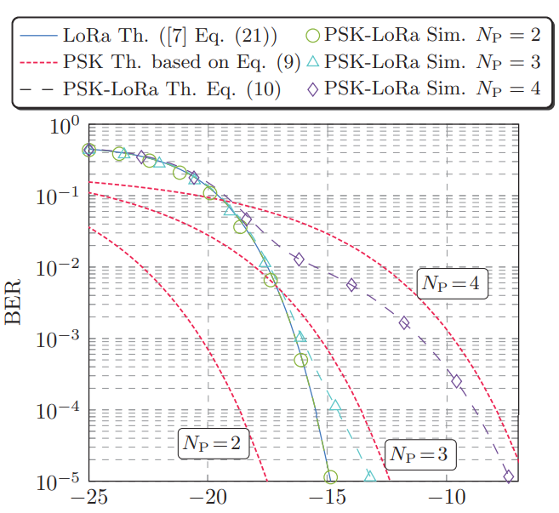
Simulação dos Resultados do Artigo PSK-LoRa

Slide 10
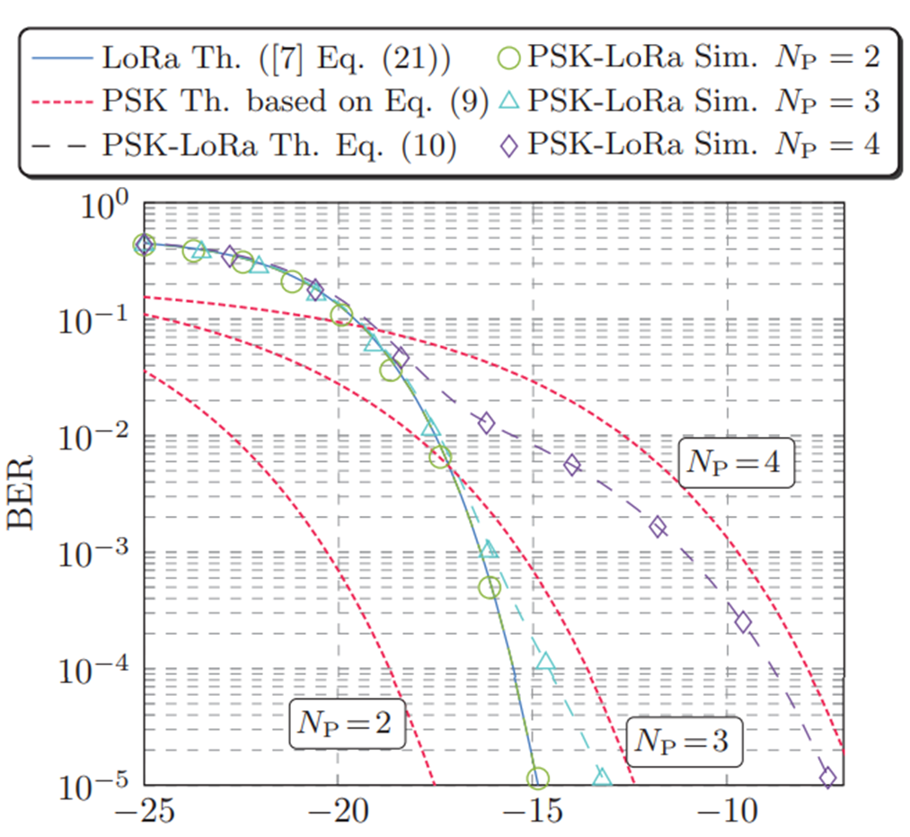
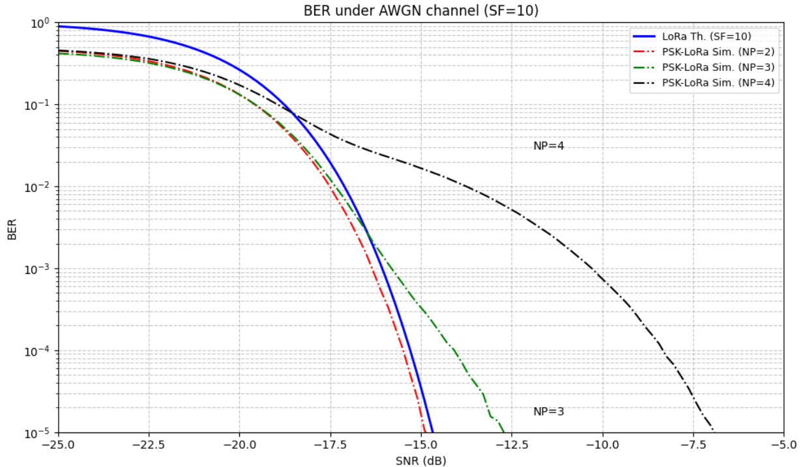
Simulação dos Resultados do Artigo PSK-LoRa

Slide 11
Conclusões
As Figuras 2 e 3 incluem as curvas simuladas e, supostamente, as curvas teóricas de PER/BER (linhas tracejadas), mas estas últimas não estão claramente visíveis ou parecem ausentes nos plots publicados.
O artigo descreve brevemente o procedimento de Monte Carlo em canais AWGN e Rayleigh, porém não detalha o processo completo—por exemplo, a geração exata de chirps, parâmetros de canal, número de pacotes simulados por ponto de Eb/N0 ou critérios de sincronização
PSK-LoRa não contempla explicitamente a integração de esquemas de correção de erros (FEC) sobre a camada de bits resultante, que e uma das vantagens fundamentais da modulação LoRa que melhoram a tolerância a ruído e desvanecimento.

Slide 12
Conclusões
O artigo cumpre satisfatoriamente seu objetivo como contribuição de conferência ao propor um esquema original que amplia a capacidade do LoRa sem aumentar a largura de banda nem o consumo de potência inerente à modulação CSS. Em especial, a ideia de incorporar até NP = 2 bits adicionais de fase preserva a sensibilidade de detecção em cenários AWGN e Rayleigh além de redução no tempo de transmissão para um determinado tamanho de pacote.
Para um trabalho de conferência, é valioso apresentar esse conceito inovador, abrir caminho para pesquisas subsequentes que abordem aspectos práticos

